Slide 1
Лабораторная работа №8
Работа с графикой в LaTeX Мохаммадхоссейн Фарзанфар

Slide 2
Цель работы
Освоить работу с графикой в LaTeX с использованием пакета TikZ: создание диаграмм, графиков, кривых и фракталов.

Slide 3
Задание
Набрать граф, подобный изображенному в упражнении 1.
Набрать график, подобный изображенному в упражнении 2.
Адаптировать код Sierpiński’s triangle для создания Sierpiński’s carpet.

Slide 4
Теоретическая часть
TikZ
TikZ — это инструмент для создания графики в TeX-документах. Это рекурсивная аббревиатура для “TikZ ist kein Zeichenprogramm” (TikZ не является программой для рисования). Графика в TikZ создается с помощью кода, а не рисования в графическом редакторе.
Полезные ресурсы для TikZ: - Wikibooks entry on TikZ: https://en.wikibooks.org/wiki/LaTeX/PGF/TikZ. - CTAN entry on TikZ с официальным руководством: https://www.ctan.org/pkg/pgf. - TeXample TikZ database с примерами: https://texample.net/tikz/.
Основные блоки TikZ
Для создания фигуры в TikZ загрузите пакет \usepackage{tikz} в преамбуле. Фигура размещается в окружении \begin{tikzpicture} … \end{tikzpicture}. Каждая строка кода TikZ заканчивается точкой с запятой.
Рисование линий
Линии рисуются с помощью \draw. Координаты могут быть картезианскими (x,y) или полярными (angle:length). Примеры линий: прямые, кривые, Bézier curves.
Узлы (Nodes)
Узлы — это текст или формы с текстом. Определяются с помощью \node, могут иметь формы (circle, rectangle) и размещаться на координатах или вдоль путей.
Построение кривых
Кривые строятся с помощью \draw plot, с указанием домена и функции, например, y = x^2.
Работа с циклами
TikZ поддерживает циклы \foreach для повторяющихся элементов. Для рекурсивных фигур, как треугольник Sierpiński, используется библиотека math для определения рекурсивных функций.

Slide 5
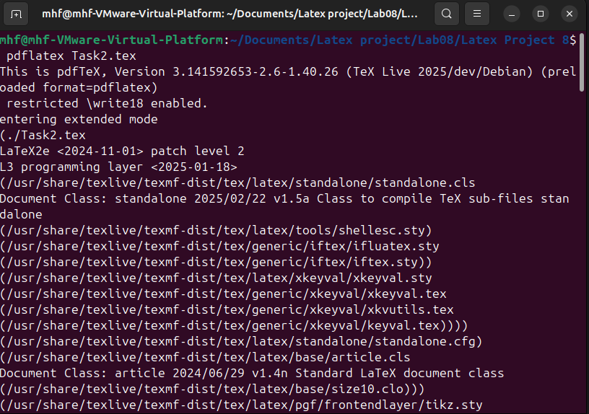
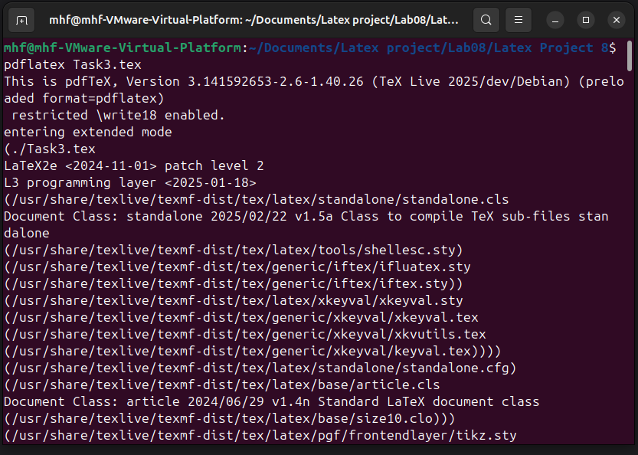
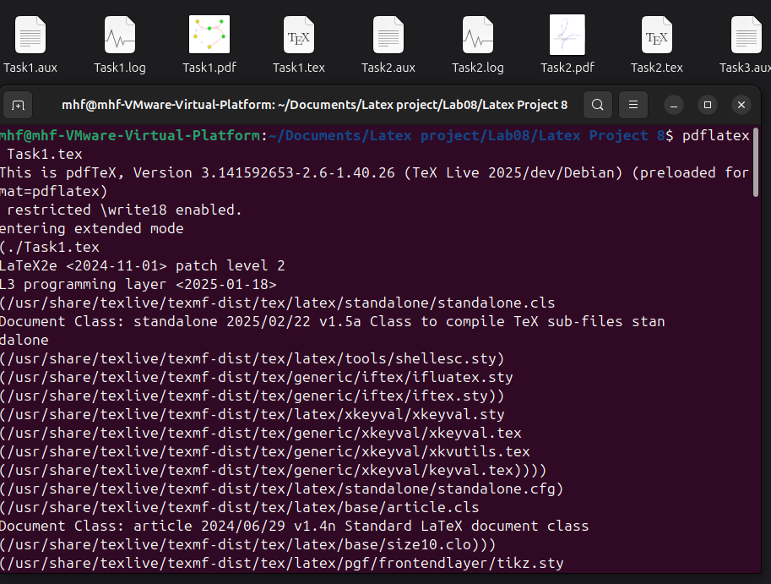
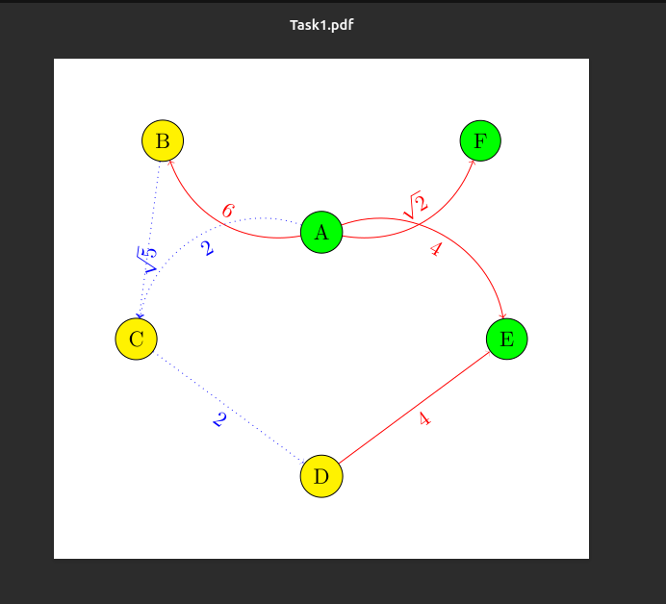
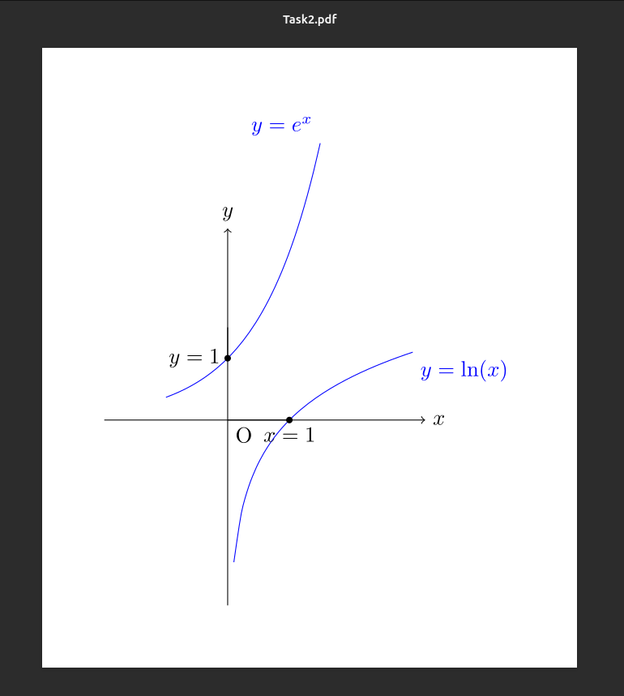
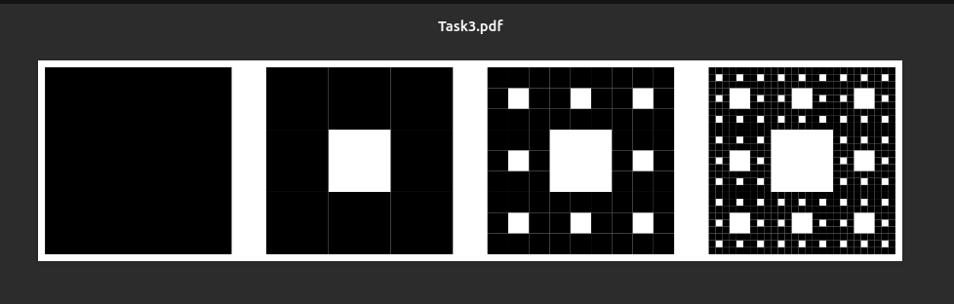
Выполнение работы
Граф для упражнения 1
Рисунок 1: Граф для упражнения 1
График для упражнения 2
Рисунок 2: График для упражнения 2
Ковер Sierpiński для упражнения 3
Рисунок 3: Ковер Sierpiński для упражнения 3
Логи компиляции
Рисунок 4: Логи компиляции
Task1 result
Task2 result
Task3 result
Task1 compilation
Task2 compilation
Task3 compilation

Slide 6
Выводы
В ходе лабораторной работы №8 были освоены следующие навыки:
Создание графики в TikZ: Линии, узлы, кривые и циклы.
Построение графов: С использованием полярных координат и меток.
Построение графиков: Функций с осями и пересечениями.
Рекурсивные фигуры: Адаптация кода для фракталов, как ковер Sierpiński.
Эксперименты со стилями: Цвета, стили линий, формы узлов.
Освоение TikZ в LaTeX важно для создания профессиональной графики в научных документах, позволяя генерировать сложные изображения программно.

